Slide 1
Принципы фМРТ
Психологические вопросы и выводы

Slide 2
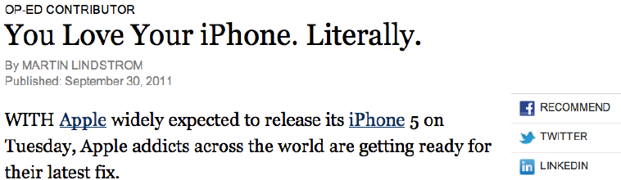
Что нейровизуализация может нам сказать… и чего она не может нам сказать?
Но наиболее поразительным был шквал активации островной коры головного мозга, связанный с чувствами любви и сострадания. Мозг подопытного реагировал на звук своих телефонов так же, как он реагировал бы на близкое присутствие подруги или члена семьи.
Короче говоря, испытуемые не демонстрировали классических мозговых признаков зависимости. Вместо этого они любили свой iPhone.

Slide 3
Множество новых потенциальных приложений в разных областях
Сканирование может выявить, испытывает ли человек боль или психическую недееспособность, чтобы предстать перед судом, либо невиновность
Judge John Kennedy, New Jersey
Judiciary, Nov 2008
New Scientist, “Judges junk bogus
neuroscience,” Dec. 2008

Slide 4
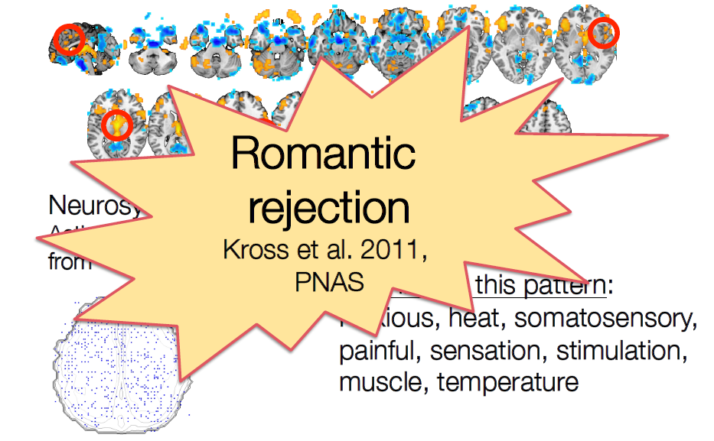
Психологический вывод требует понимания психологического значения карт нашего мозга.
Что означает эта карта?

Slide 5
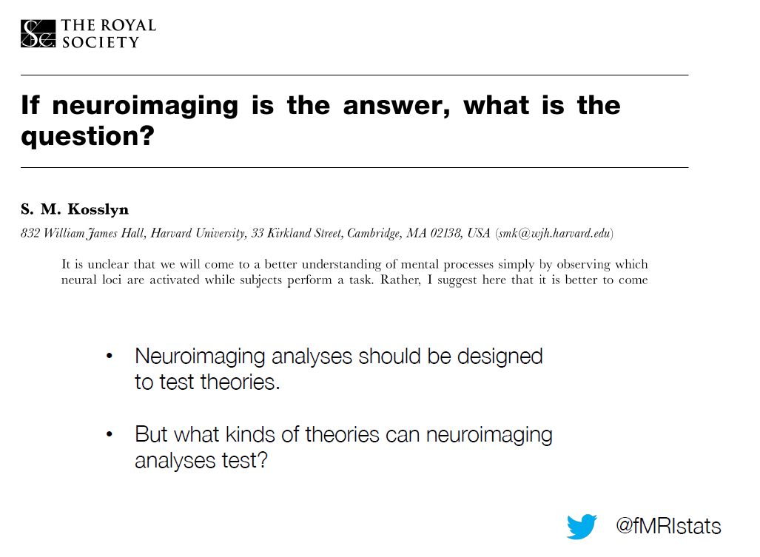
• Нейровизуализационные анализы должны быть разработаны для проверки теорий.
• Но какие теории можно проверить с помощью нейровизуализационного анализа?

Slide 6
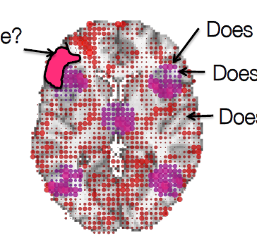
Какой ответ?
• Типичные результаты: статистическая карта.
• Цветные области указывают на достоверные ненулевые эффекты.
Этот?
Отвечает ли этот воксель мозга моей задаче?
Этот?
Или может этот?
• Это подход «картирования мозга».
• Ответ, который он дает, - это проверка гипотезы о том, является ли связь задача-мозг или мозг-результат ненулевой.

Slide 7
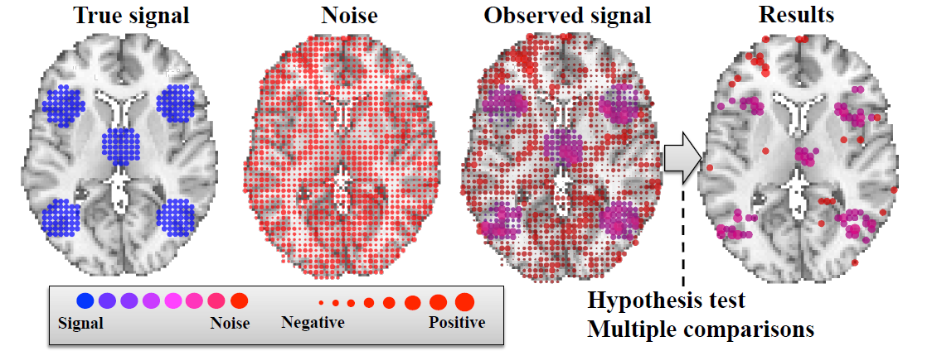
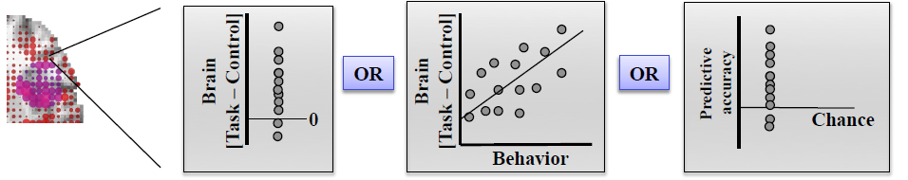
Подход к картированию мозга
Истинный сигнал Шум Наблюдаемый сигнал
Проверка гипотезы Множественные сравнения
Сигнал Шум Негатив Позитив
Результаты: Контраст: Сравнение задач Корреляция между мозгом и поведением Картографирование на основе информации
Мозг
[Задача - Контроль]
Мозг
[Задача - Контроль]
Прогнозная
точность
Вероятность
Поведение

Slide 8
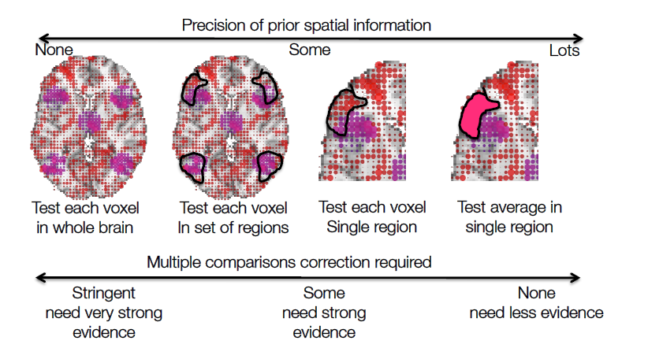
Множество вариантов тестирования
Точность априорной пространственной информации
Проверить каждый воксель во всем мозгу
Тестировать каждый воксель в наборе регионов
Тестировать каждый воксель Одного региона
Среднее значение теста в одном регионе
Требуется коррекция множественных сравнений
Строгие
нужны очень веские доказательства
Некоторые
нужны веские доказательства
Никакие
нужно меньше доказательств
• Может тестировать активацию, корреляцию, точность локального прогнозирования, возможность подключения или другие виды «карт».
• Те же самые основы проверки гипотез.

Slide 9
Множество вариантов тестирования
"Демонстрация того, что определенный паттерн активности мозга влияет на выполнение определенных видов задач, сама по себе не представляет большого интереса. Такие данные можно интерпретировать только в контексте теорий ... Просто обнаружить, что определенные области мозга активны, когда кто-то выполняет задачу, недостаточно."
- Kosslyn, 1999

Slide 10
В чем вопрос?
• Ключевое: независимо от того, является ли целевая область мозга активной или нет, ваша теория должна ограничивать ваши знания и преподавать вам что-то новое).
• Если вы хотите узнать что-то о разуме, область мозга должна быть достаточно охарактеризована, чтобы сделать вывод о разуме по его активации.

Slide 11
Прямой и обратный вывод
• Чтобы узнать что-то о уме, вам нужен обратный вывод.
• Подходы к картированию мозга обеспечивают прямой вывод
•«Прямой» и «обратный» вывод - это не одно и то же!
Прямой вывод
Учитывая индуцированное психологическое состояние
P(мозг|Ψ)
Наблюдаем за мозговой активностью
P(мозг|Ψ)
Обратный вывод
Можем ли мы сделать вывод о психологическом состоянии?
Учитываем активность мозга
Ошибочный обратный вывод: факт, что собаки любят мороженое. Мэри любит мороженое.
Следовательно, Мэри - собака.

Slide 12
Прямой и обратный вывод
• Чтобы узнать что-то о уме, вам нужен обратный вывод.
• Подходы к картированию мозга обеспечивают прямой вывод
Правило Байеса: связывает прямой и обратный вывод:
Прямой вывод
Учитывая индуцированное психологическое состояние
P(мозг|Ψ)
Наблюдаем за мозговой активностью
P(мозг|Ψ)
Обратный вывод
Можем ли мы сделать вывод о психологическом состоянии?
Учитываем активность мозга
P(мозг) * P(Ψ|мозг)
P(мозг|Ψ) =
P(Ψ)

Slide 13
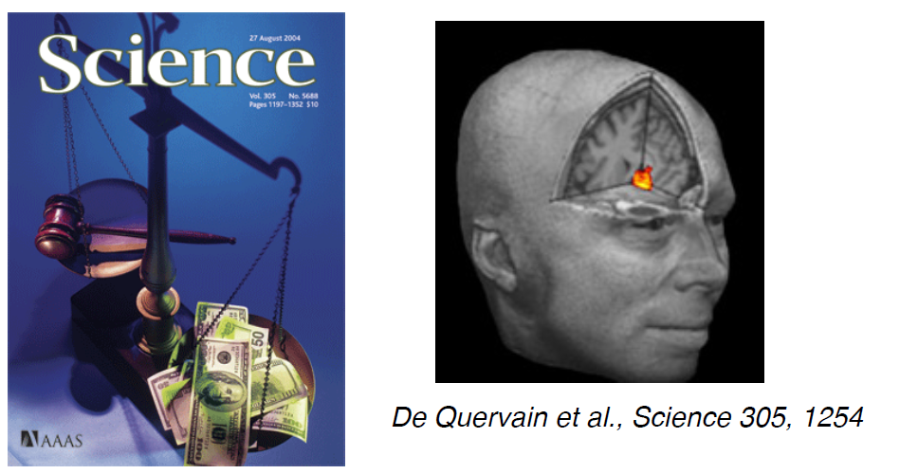
Пример: приятно ли наказывать правонарушителей?
«Наказывать правонарушителей приятно, потому что они активируют центры удовольствия в мозгу…»

Slide 14
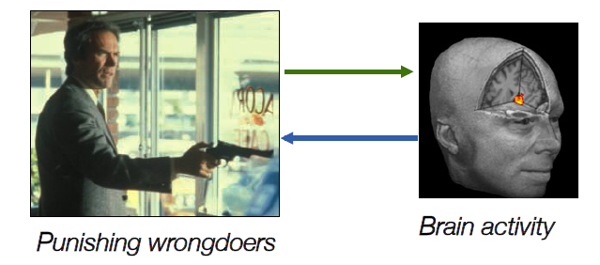
Вывод, чувствительность и специфичность
Наказание правонарушителей
Мозговая активность
1. Если мне что-то нравится, значит, у меня активизируется хвостатое ядро.
• Это может быть определено количественно с точки зрения чувствительности: P (хвостатый | удовольствие)
2. Мой хвостатый ствол активирован…
3. Поэтому мне нравится?
• Только если удовольствие - ЕДИНСТВЕННОЕ, что активирует хвостатое тело!
• Количественно с точки зрения специфичности: 1 - P (хвостатый | НЕ удовольствие)

Slide 15
Применение правила Байеса
Для обратного вывода нас интересует положительная прогностическая ценность активации хвостатого ядра для удовольствия:
P (наслаждение | хвостатый)
Нет удовольствия
P(Мозг|Нет удовольствия) = 0.4
1-Специфика
P(Удовольствие) = 0.1
Прежний
Удовольствие
Хвостатое ядро
P(Мозг|Удовольствие) = 0.9
Прямой вывод; Чувствительность
Если рассчитать положительную прогностическую ценность, используя правило Байеса:
P (наслаждение | хвостатый) = 0.2

Slide 16
Обратный вывод
• Обратный вывод - это практика обращения с мозгом как с маркером чего-то.
• Когда люди делают обратные выводы, они предполагают высокую положительную прогностическую ценность (PPV).
• PPV может быть рассчитан, но требует оценки нескольких потенциально сбивающих с толку задач / состояний.
• Для региональной активации головного мозга при высоком PPV:
- Нужно последовательно реагировать на задачу / состояние (высокая чувствительность)
- Нужно реагировать только на задачу / состояние (высокая специфичность)

Slide 17
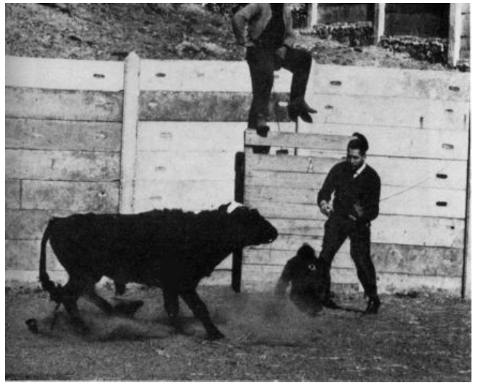
Хосе Дельгадо и агрессия
Фото из книги Эллиота Валенштейна, Brain Control, 1986 г.

Slide 18
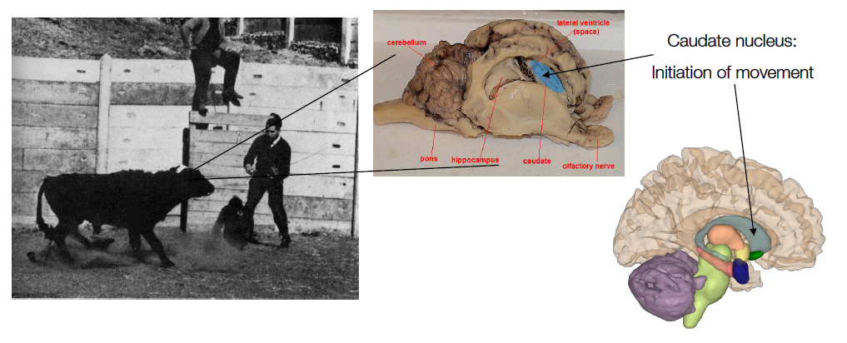
Вводящие в заблуждение толкования стимуляции "вознаграждение"
Хвостатое ядро:
Инициирование движения
• Хвостатая стимуляция: бык перестал атаковать, потому что был вынужден постоянно поворачиваться вправо.

Slide 19
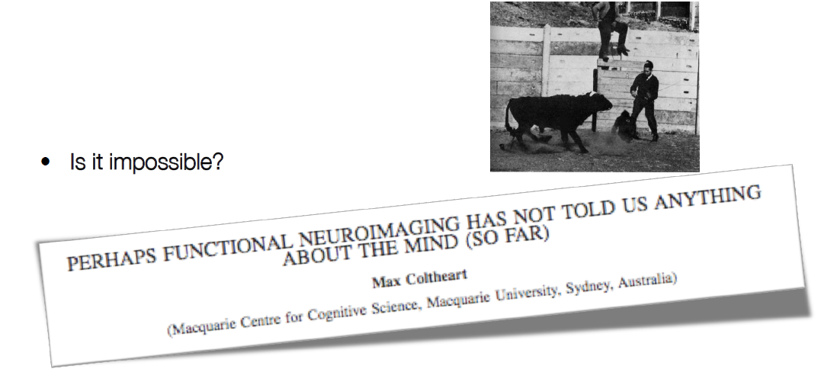
Обратный вывод сложен
Даже когда можно напрямую манипулировать мозгом!
«Приведите пример результата нейровизуализации, который позволил провести различие между двумя конкурирующими психологическими теориями»
– Coltheart, Cortex, 2006

Slide 20
Обратный вывод можно сделать
• Стратегия 1. Использование нейробиологии.
- Глубокие предварительные знания о психологических процессах, которые активируют (и не активируют) определенные области мозга.
- Предположим, что активация подразумевает психологический процесс.
• Стратегия 2: количественный обратный вывод.
- Оценить активацию области (или другого измерения мозга) по набору кандидатских задач.
- Определите его чувствительность, специфичность, а также положительные и отрицательные прогностические значения.
- Может потребоваться тестирование многих задач, контекстов и исследуемых групп.
• Оба могут (и должны) использоваться вместе!

Slide 21
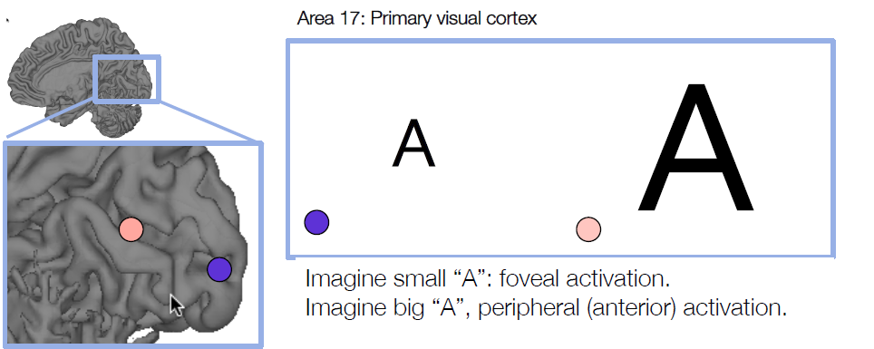
Стратегия 1 Пример: мысленные образы
Ментальные образы похожи на зрение?
Пилишин (1973 и далее): Образ «пропозиционален» - это набор логических правил. Ощущение «видения» мысленных образов эпифеноменально.
Косслин: Изображение образное и аналоговое, использует механизмы восприятия.
Область 17: Первичная зрительная кора
Представьте себе маленькую букву «А»: активация центральной ямки (fovea centralis).
Представьте себе большую «А», периферическую (переднюю) активацию.
- Ментальные образы задействуют первичную зрительную кору

Slide 22
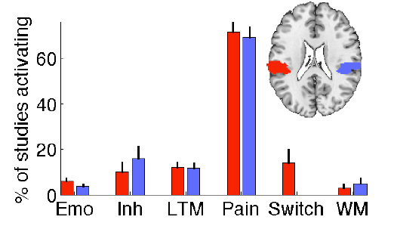
Стратегия 2 Пример: метаанализ
• Мета-анализ - это анализ результатов множества различных исследований.
• В нейровизуализации метаанализ различных типов исследований может помочь количественно оценить нашу способность делать обратные выводы.
Положительная прогностическая ценность активации SII
P (Боль | SII) = 0,87
N = 40 - 180 исследований на категорию

Slide 23
Для чего полезно картирование мозга
• Делать выводы о наличии активности, чтобы
а) проверить теорию или
б) охарактеризовать паттерн реакции мозга на задачу.
• Ограничение количества ложных срабатываний до определенного уровня.
• Использовать проверку гипотез, чтобы предоставить доказательства различных теорий: Участвует ли Область r в Задаче x?

Slide 24
Для чего картирование мозга не подходит
• Обратный вывод:
- Не дает прямых выводов о психологических состояниях
- Нужны продуманные экспериментальные планы, специализированный анализ, метаанализ.
• Установление значимых эффектов:
- Ужасно для оценки размеров эффекта и точности прогнозов
• Предположения при тестировании
- Вывод зависит от многих предположений
- Вы должны проверить это сами (подробнее об этом позже)
• Сравнение доказательств различных теорий.
- То, что модель демонстрирует какой-то эффект, не означает, что она лучшая (или даже близкая).
- Не может подтвердить теории, только фальсифицировать их.

